Slide 1
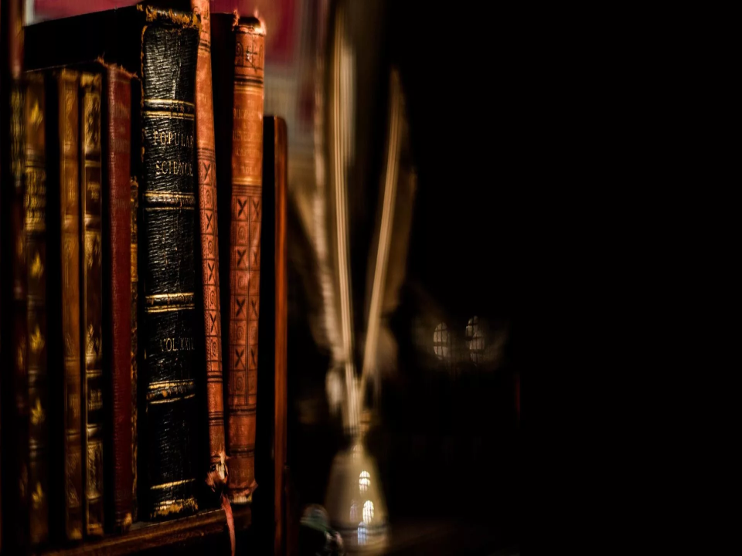
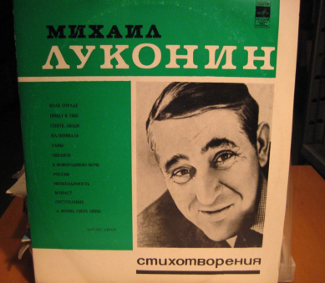
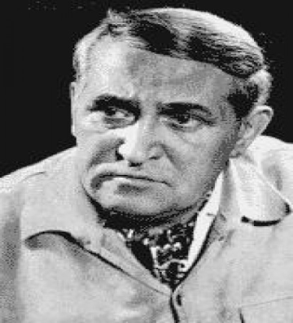
Творческие задания Влюбляясь в стихи Михаила Луконина
Корнеева Олеся Сергеевна
Учитель русского языка и литературы
МОУ СОШ 35

Slide 2
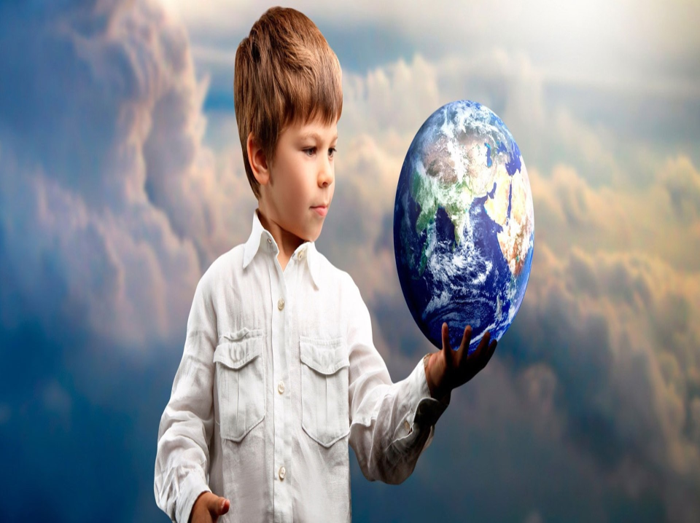
Каждый ребенок - от природы творец. Однако, способность и стремление самовыражаться могут погаснуть со временем. Нужно предлагать школьнику различные творческие задания при изучении произведений, чтобы сохранить интерес к творчеству писателя или поэта.

Slide 3
Создание книги
Это настоящий творческий проект (индивидуальный или групповой). Можно выполнять в разной технике. Это может быть рукописная книга с собственноручными иллюстрациями; можно оформить книгу аппликацией; можно сделать книгу на компьютере и распечатать на принтере.
Содержание любое: путеводитель по памятным местам, связанным с именем М. Луконина, сборник «Изобразительно-выразительные средства в лирике М. Луконина», сборник иллюстраций к стихотворениям поэта, адресаты лирики Луконина (например, Коля Отрада, лучший друг юности поэта, погибший на Финской войне)

Slide 4
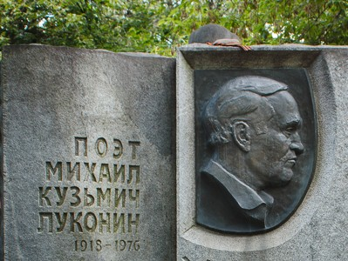
Путеводитель по памятным местам, связанным с именем М. Луконина, сборник «Изобразительно-выразительные средства в лирике М. Луконина», сборник иллюстраций к стихотворениям поэта, адресаты лирики Луконина (например, Коля Отрада, лучший друг юности поэта, погибший на Финской войне)

Slide 5
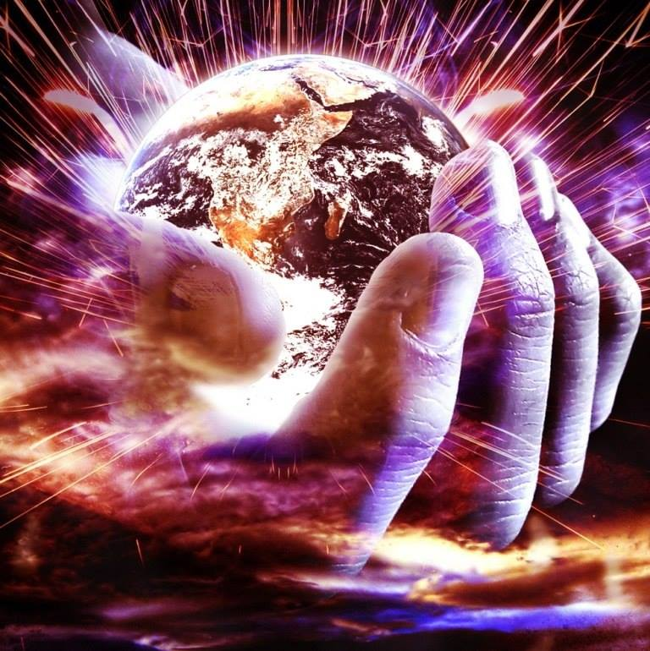
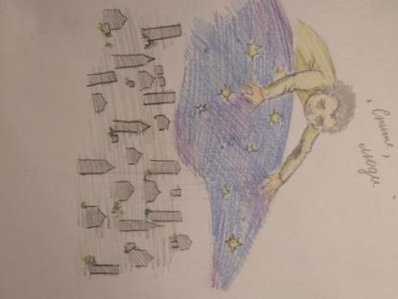
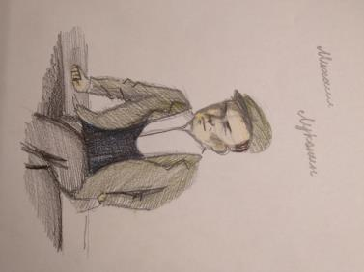
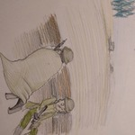

Slide 6
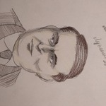
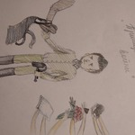

Slide 8
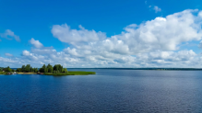
«Угадай, кто это»
Творческая игра, которую можно проводить постоянно или от случая к случаю и в разных вариантах.
Суть ее сводится к тому, что ученик загадывает героя произведения Луконина или явление ,а другие отгадывают. Варианты: Талалихин В. из стихотворения «Напоминание» или образ Волги
ученик пишет все, что может, про своего «героя», начиная с малоизвестных фактов и заканчивая общеизвестными;
одноклассники задают вопросы про загаданного человека или предмет, но только такие, на которые можно ответить «да» или «нет»;

Slide 9
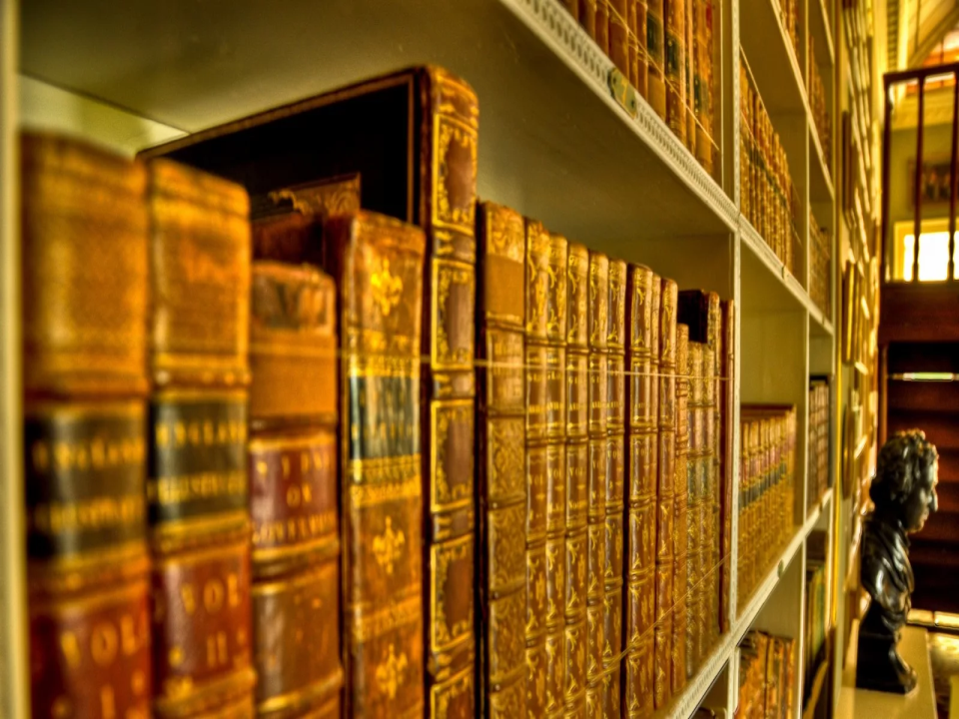
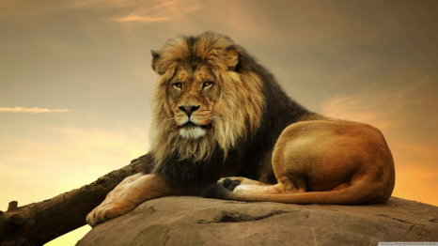
Какие животные упоминаются в стихотворении «Сталинградский театр»?
А) тигры
Б) коты
В) львы
Г) пантеры

Slide 10
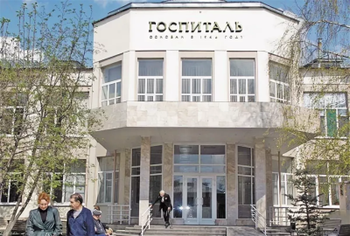
Где происходит действие стихотворения «Мои друзья»?
А) в окопе
Б) в кинотеатре
В) в госпитале
Г) в школе

Slide 11
О каком дне предлагает помнить М. Луконин в стихотворении «Напоминание»?
А) 22 июня
Б) 12 апреля
В) 7 октября
Г) 23 февраля

Slide 12
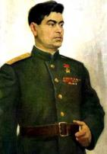
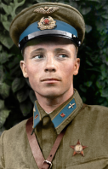
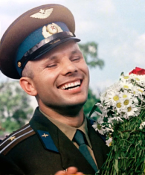
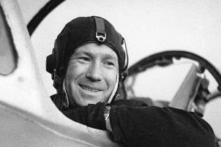
Какой известный летчик – герой ВОВ упоминается в стихотворении «Напоминание»?
А) Гагарин
Б) Талалихин
В) Леонов
Г) Маресьев

Slide 13
Какое чувство воспевает поэт в стихотворении «Про это»?
А) дружба
Б) верность
В) любовь
Г) ненависть

Slide 14
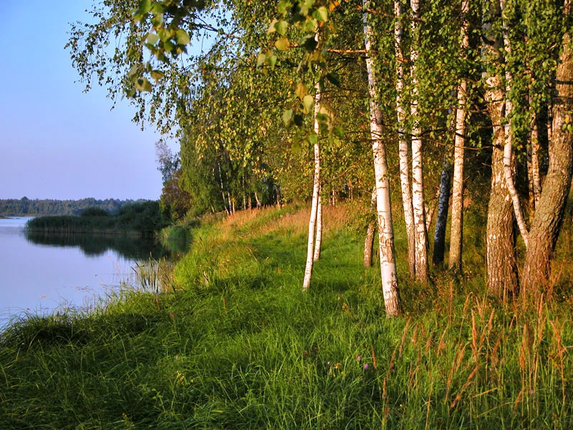
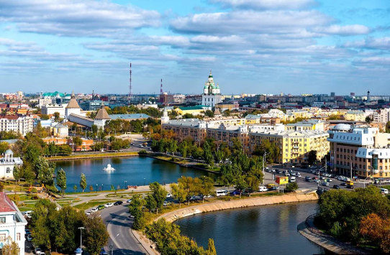
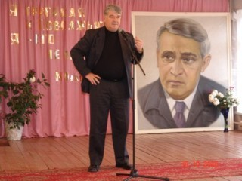
Тема малой Родины в творчестве М. Луконина

Slide 15
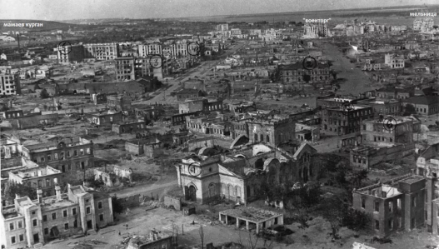
Проект «Луконин и Сталинград»
С каким городом связано творчество М. Луконина в 30-е гг. XX века.
Проект «Луконин и Сталинград»

Slide 16
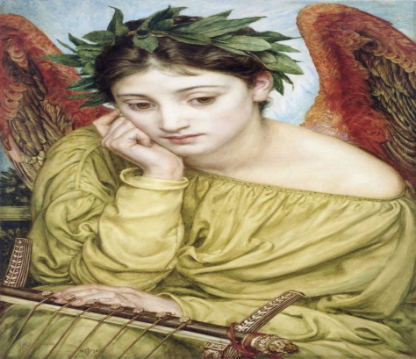
Муза Луконина
Совесть, добросовестность

Slide 17
Гражданственность и демократизм
Поэзия Луконина-это редкий по прочности сплав многих руд, самых ценных в искусстве слова. Старший поэт значил для Луконина очень много. Он организовал и ломаную строку, и прямую целенаправленность речи, и ее открытый поток. Луконина не привлекли броские рифмы В. Маяковского, его внезапные метафоры. Что перенял Луконин у Маяковского?
Есть ответ. Сформулируйте вопрос

Slide 18
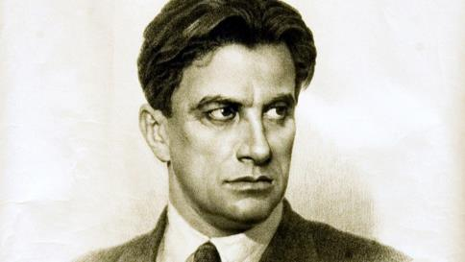
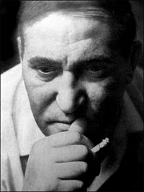
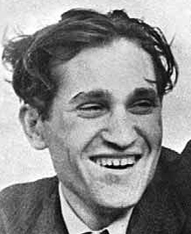
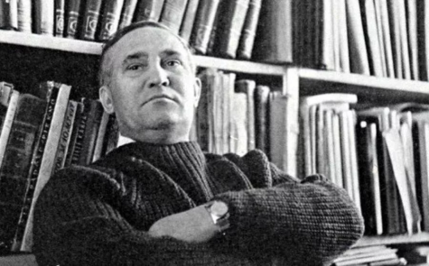

Slide 19
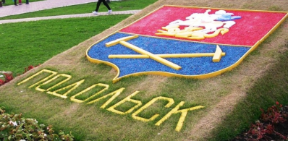
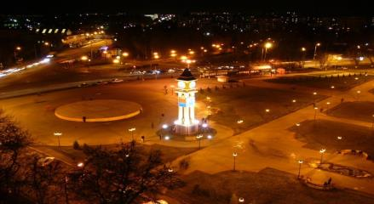
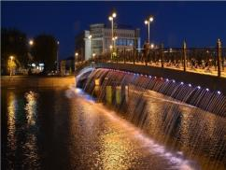
Спасибо за внимание!!!
Спасибо, Астрахань!

